Slide 1


Coachella 2020

Slide 2
Índice
Cartel promocional
Artistas principales
Travis Scott
Lil Uzi Vert
Lana del Rey
Joji
Calvin Harris
Denzel curry
Mapa del recinto
Video final

Slide 3
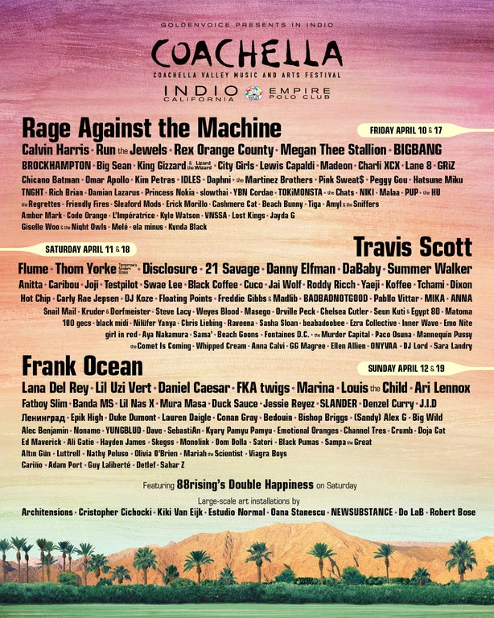
CARTEL
PROMOCIONAL

Slide 4
Artistas principales

Slide 5
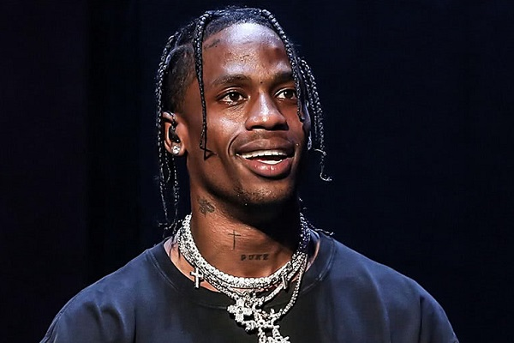
Travis Scott
Rapero estadounidense de 28 años
Tocará:
SICKO MODE
Goosebumps
Antidote
Link a la canción principal
Volver al índice

Slide 6
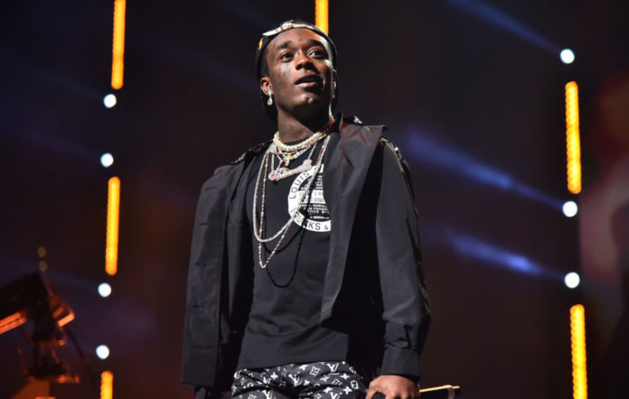
Lil Uzi vert
Trapero estadounidense de 26 años
Tocará:
XO Tour Lif3
Bad and Boujee
Link a la canción principal
Volver al índice

Slide 7
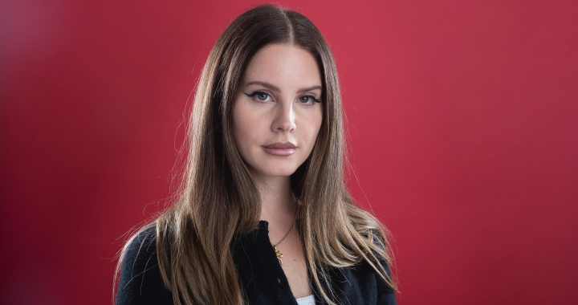
Lana del rey
Pop-star estadounidense de 34 años
Tocará:
Summertime Sadness
Born To Die
Young and Beautiful
Blue Jeans
Link a la canción principal
Volver al índice

Slide 8
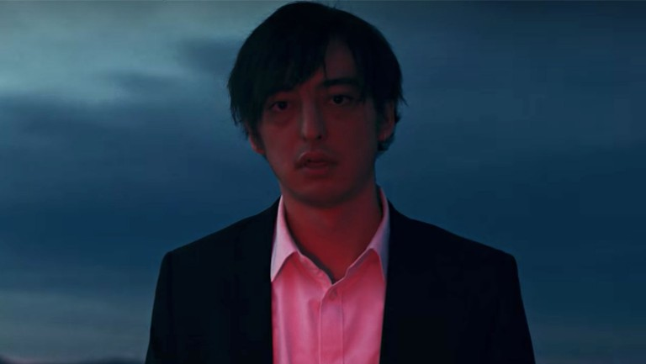
JOJI
Cantante y compositor de origen japonés-australiano de 27 años.
Antigua celebridad en Youtube bajo el alias de Filthy Frank. Fue el percusor del movimiento viral de hace años “Harlem Shake”
Tocará:
SLOW DANCING IN THE DARK
YEAH RIGHT
will he
Sanctuary
Link a la canción principal
Volver al índice

Slide 9
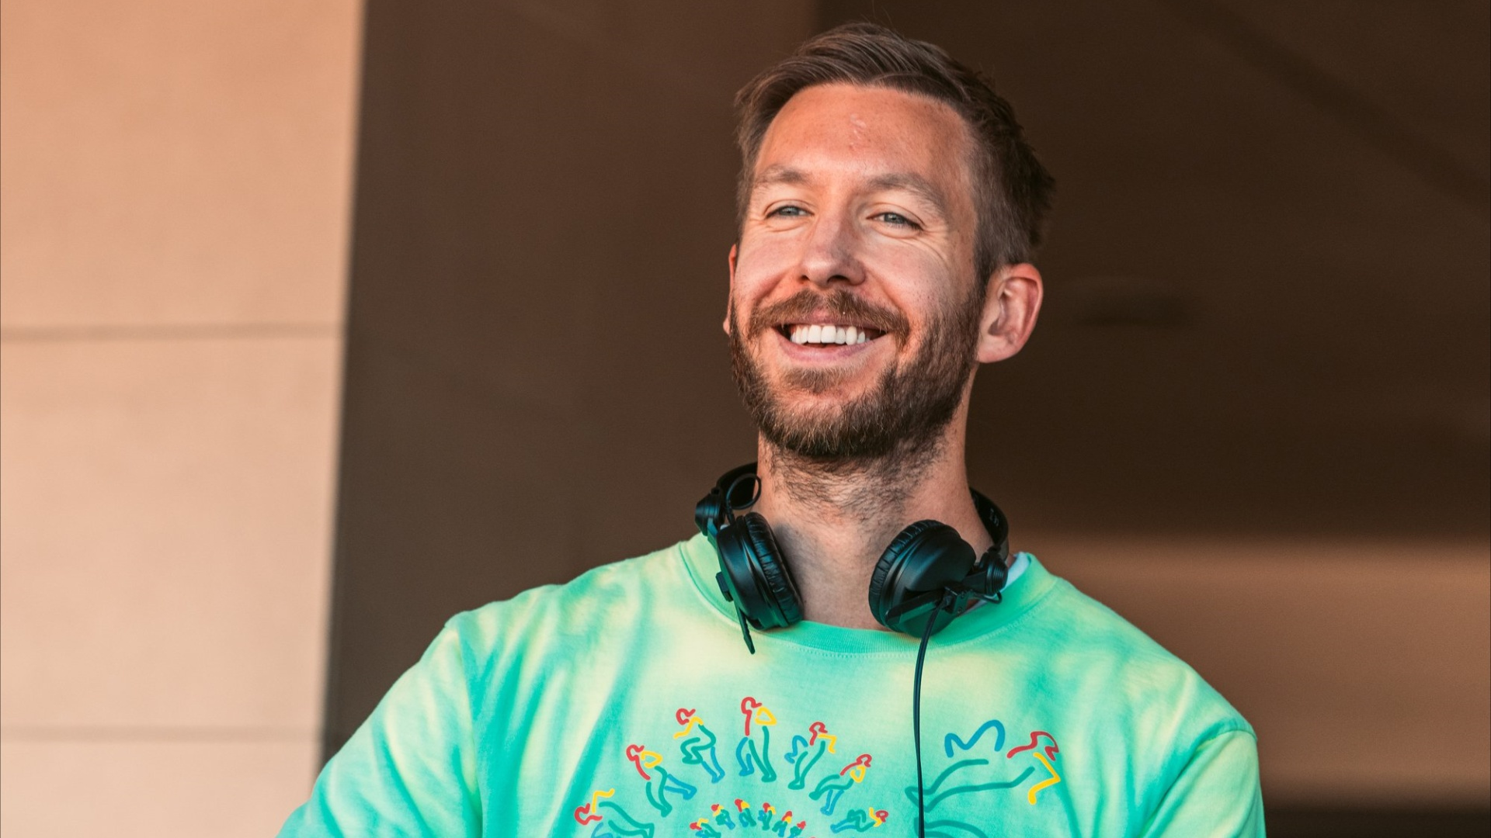
Calvin Harris
DJ y productor estadounidense de 36 años especializado en música electrónica
Tocará:
Summer
How Deep Is Your Love
We Found Love
This Is What You Came For
Blame
Link a la canción principal
Volver al índice

Slide 10
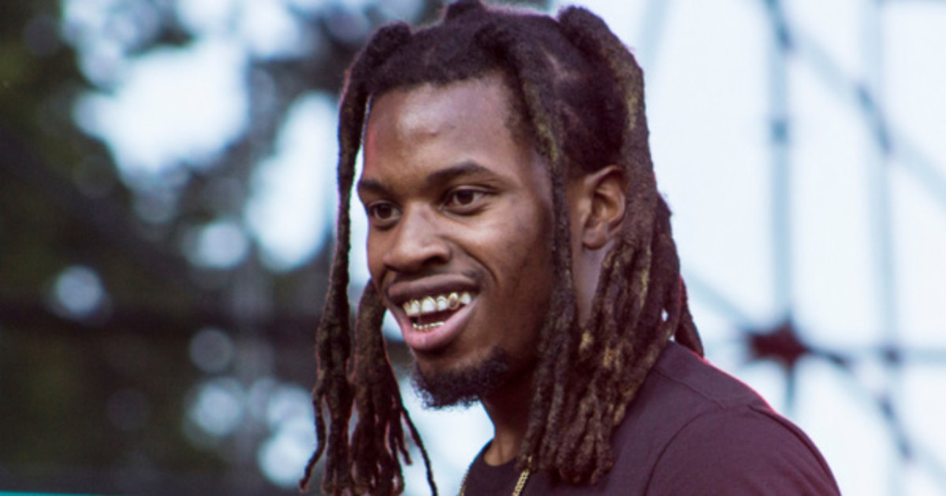
Denzel Curry
Rapero estadounidense de 25 años, empezó su carrera a través de la plataforma SoundCloud y ganó una gran fama gracias a su estilo hardcore.
Tocará:
Ultimate
CLOUT CO13A1N
Link a la canción principal
Volver al índice

Slide 11
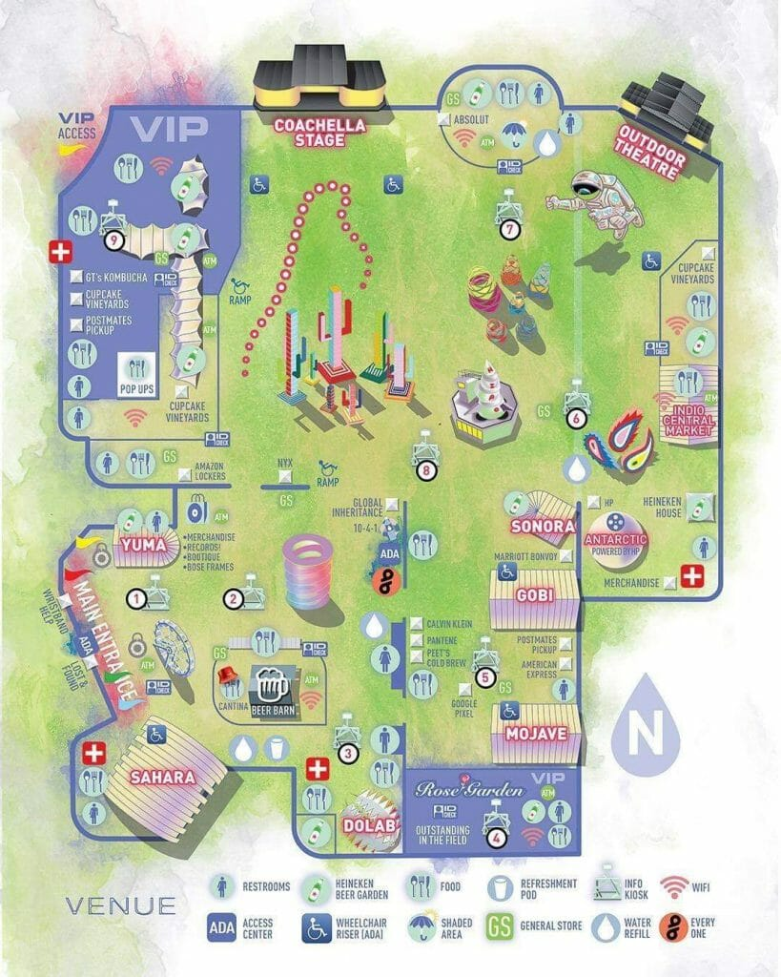
MAPA DEL RECINTO

Slide 12
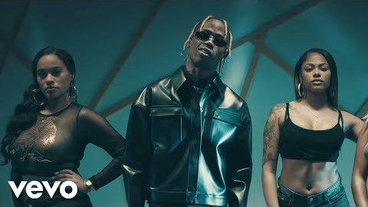
Video Final

